Slide 1
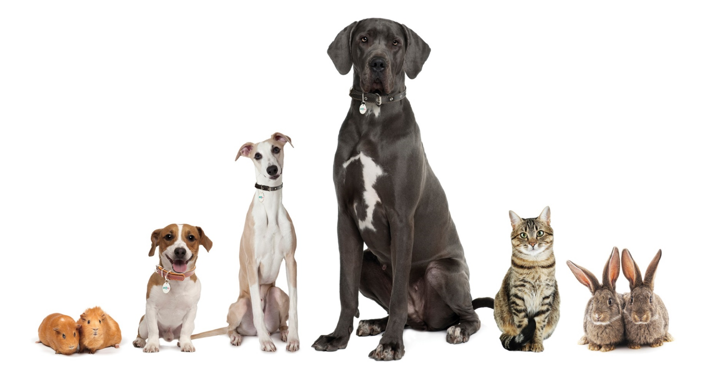
Notes:
Rhannwch:
Cyflwynwch y sesiwn a PDSA.
Dywedwch wrth y plant fod PDSA yn trin anifeiliaid anwes sâl a rhai sydd wedi'u hanafu sy’n eiddo i bobl mewn angen...
Esboniwch fod PDSA yn fath arbennig o filfeddygfa, oherwydd ei bod yn elusen. Trafodwch beth yw elusen ac esboniwch fod PDSA yn gofalu am anifeiliaid anwes pan na all perchnogion fforddio triniaeth filfeddygol.
Gofynnwch:
Ydyn nhw'n meddwl ei bod hi'n bwysig helpu anifeiliaid sâl a rhai sydd wedi'u hanafu i wella?
Beth fyddai'n digwydd i'r holl anifeiliaid anwes sâl a'r rhai sydd wedi'u hanafu mae PDSA yn eu trin os nad oedden nhw’n bodoli?
Rhannwch:
Dywedwch wrthyn nhw eich bod chi'n mynd i ddysgu am yr hyn sydd ei angen ar anifeiliaid anwes i fod yn iach ac yn hapus ac am rai o'r anifeiliaid anwes mae PDSA wedi'u helpu yn eu Hysbytai Anifeiliaid Anwes hefyd.

Slide 2
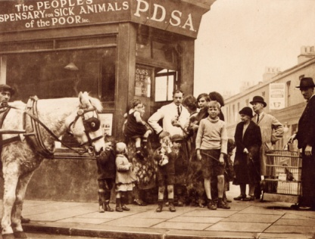
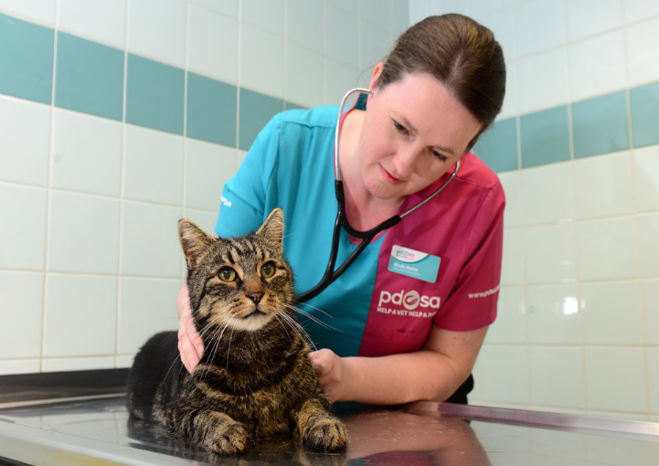
Prif elusen filfeddygol y DU …
Mae PDSA yn elusen 100 oed sydd wedi bod yn trin anifeiliaid anwes sâl a rhai sydd wedi'u hanafu ers 1917
Mae ganddyn nhw Ysbytai Anifeiliaid Anwes ledled y DU
Maen nhw'n helpu un anifail anwes sâl neu un sydd wedi'i anafu bob 5 eiliad!
Mae'n costio mwy na
£1 miliwn bob wythnos i'r elusen wneud ei gwaith
Notes:
Rhannwch y manylion ar y sleid a:
Dywedwch wrth y plant fod PDSA yn trin anifeiliaid anwes sâl a rhai sydd wedi'u hanafu sy’n eiddo i bobl mewn angen.
Gofynnwch iddyn nhw a ydyn nhw'n meddwl ei bod hi'n bwysig helpu anifeiliaid sâl a rhai sydd wedi'u hanafu i wella.
Esboniwch fod PDSA yn fath arbennig o filfeddygfa, oherwydd ei bod yn elusen. Gofynnwch iddyn nhw beth mae elusen yn ei wneud ac esboniwch fod PDSA yn gofalu am anifeiliaid anwes pan na all perchnogion fforddio triniaeth filfeddygol.
Gofynnwch iddyn nhw beth fyddai'n digwydd i'r holl anifeiliaid anwes sâl a'r rhai sydd wedi'u hanafu mae PDSA yn eu trin os nad oedden nhw’n bodoli.

Slide 3
Fy Anifeiliaid Anwes
Notes:
Dywedwch wrth y plant am eich anifail/anifeiliaid anwes a rhannwch straeon doniol amdano/amdanyn nhw.

Slide 4
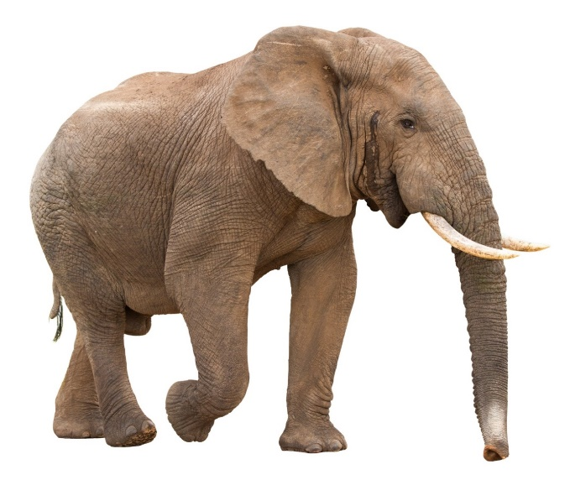
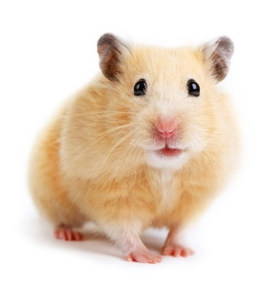
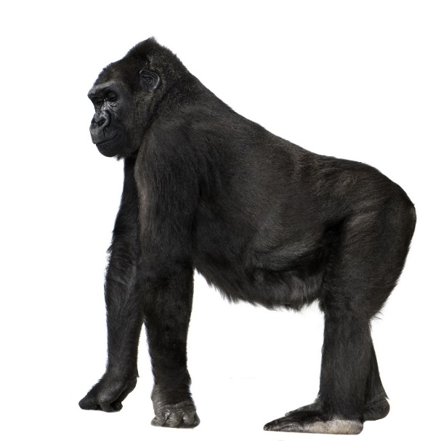
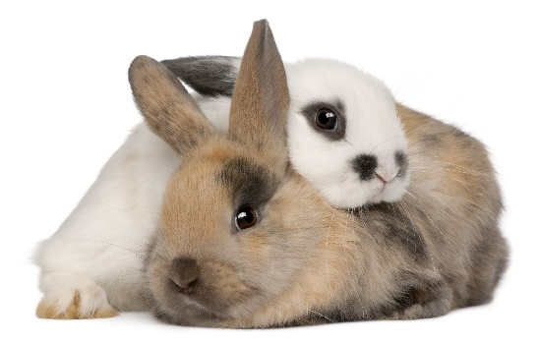
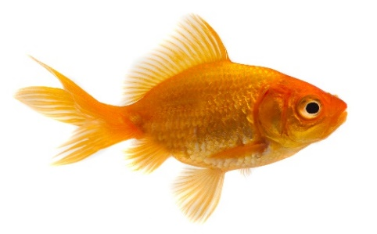
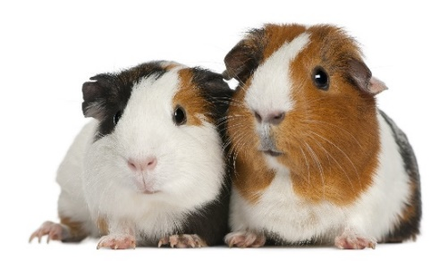
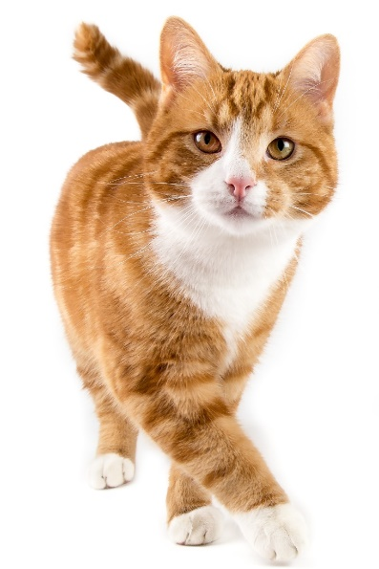
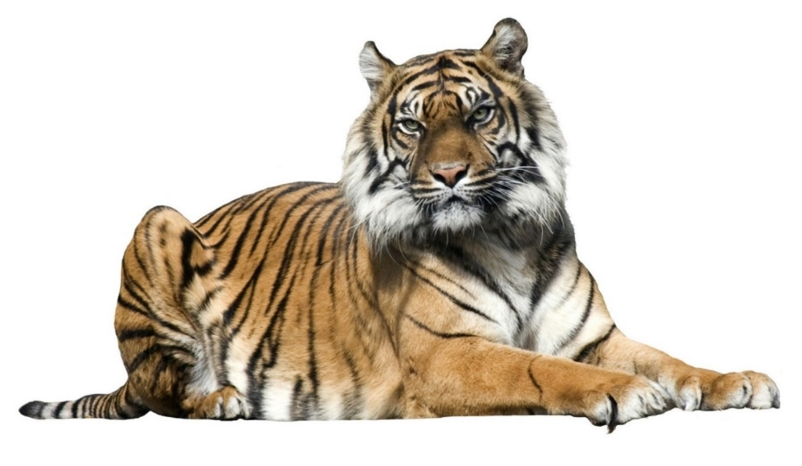
Anifail anwes neu beidio?
Notes:
Gofynnwch i'r disgyblion bleidleisio a fyddai’r anifeiliad yn y lluniau'n gwneud anifail anwes da ai peidio

Slide 5
CARTREF
YMARFER CORFF A HWYL
IECHYD
BWYD
A DŴR
FFRINDIAU
Beth sydd ei angen ar anifeiliaid anwes?…
Notes:
Mae angen yr un pum peth ar bob anifail anwes, waeth a ydyn nhw'n fawr neu'n fach, i'w cadw'n iach ac yn hapus:
Y math cywir o gartref diogel a chynnes gyda llawer o le
Y math cywir o fwyd a gallu cael gafael ar ddŵr ffres 24 awr y dydd
Ymarfer corff a hwyl (y cyfle i ddangos ymddygiad naturiol)
Ffrindiau (Gall hyn fod yn anifeiliaid eraill, pobl neu'r ddau)
Iechyd (Mae angen i ni i gyd sicrhau bod ein hanifeiliaid anwes yn cael eu cadw'n iach a mynd â nhw at y milfeddyg pan nad ydyn nhw’n teimlo’n dda)
Gofynnwch pwy sy'n gyfrifol am gadw anifeiliaid anwes yn iach ac yn hapus a chadarnhewch mai perchnogion sy'n gyfrifol am ofalu am eu hanifail anwes yn iawn.

Slide 6
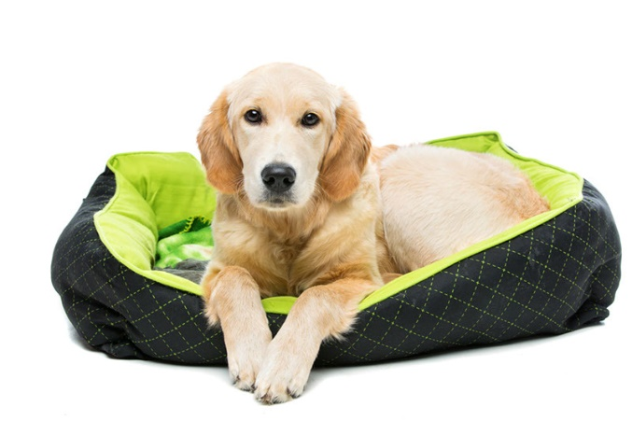
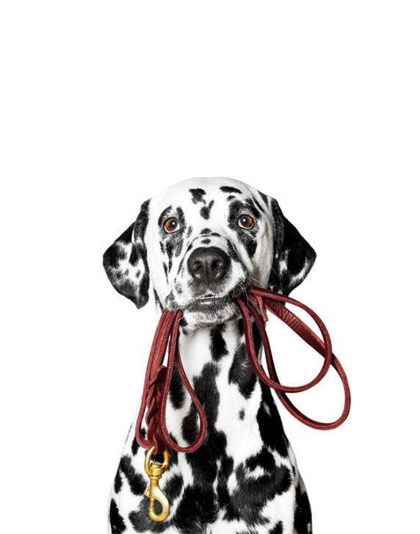
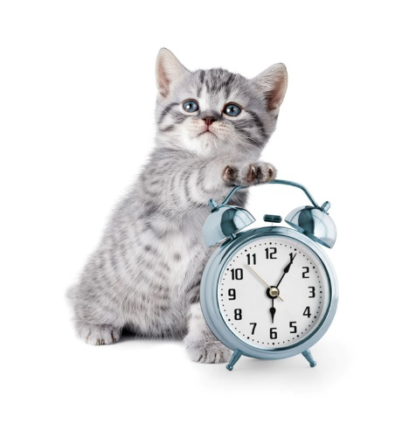
Meddyliwch am …
.
LLE
.
YMARFER
CORFF
.
AMSER
.
COST
Beth sydd ei angen arnoch CHI ar gyfer eich anifail anwes?
Notes:
Gofynnwch i'r disgyblion ddyfalu am beth mae pob llythyren yn sefyll – defnyddiwch y ddelwedd i helpu.
Lle ac Ymarfer Corff
Faint o le sydd gennych chi ar gyfer eich anifail anwes? Efallai fod gennych chi'r math cywir o gwt neu gawell ar ei gyfer, ond a oes ganddo le i redeg o gwmpas a gwneud ymarfer corff? Er y gall hyn fod yn broblem i anifeiliaid o unrhyw faint, mae angen llawer o le ar anifeiliaid mwy o faint a, hyd yn oed os oes gennych chi gawell mae eich cath fawr yn ffitio ynddi, nid yw'n golygu ei bod yn cael yr ymarfer corff sydd ei angen arni i gadw'n iach ac yn hapus.
Hefyd, os ydych chi'n ystyried cael ci, cofiwch fod angen iddo fynd am dro o leiaf ddwywaith y dydd a chael amser oddi ar y tennyn i redeg a chwarae. Allwch chi roi hynny iddo?
Amser
Mae anifeiliaid anwes yn cymryd llawer o amser ac mae angen i chi sicrhau y gallwch chi roi'r hyn sydd ei angen arnyn nhw. Bydd angen amser arnoch chi ar gyfer bwydo, glanhau ac ymarfer corff, ond bydd angen hefyd i chi beidio â'u gadael ar eu pen eu hunain am gyfnodau hir. Allwch chi wneud hynny?
Cost
Mae anifeiliaid anwes yn ddrud a, hyd yn oed os ydych chi'n gwybod y gallwch chi brynu'r offer a'r bwyd sydd eu hangen arnoch chi, ydych chi wedi meddwl am filiau milfeddygol? Bydd angen iddyn nhw fynd i gael brechiadau a'u trin rhag llyngyr ac ati o leiaf unwaith y flwyddyn, ond amlach os byddan nhw'n mynd yn sâl. Mae'r perchnogion anifeiliaid anwes gorau yn sicrhau eu bod nhw'n cael yswiriant ar gyfer eu hanifeiliaid anwes rhag ofn iddyn nhw fynd yn sâl. Allwch chi wneud hynny?

Slide 7
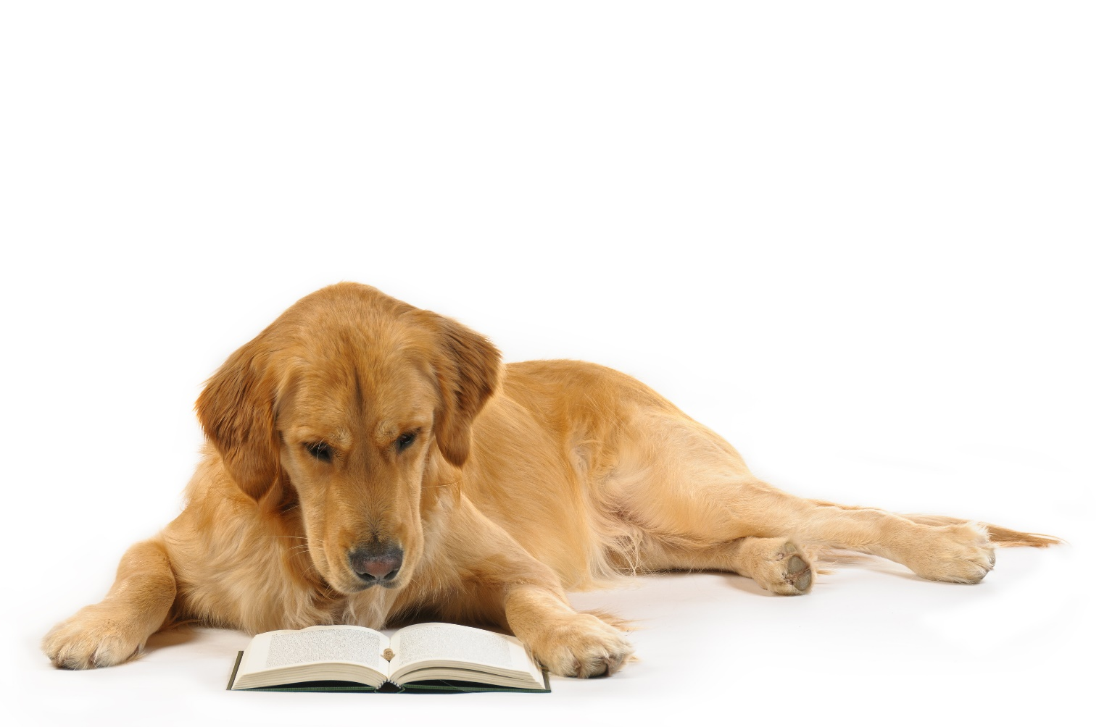
ac yn olaf ond yr un mor bwysig …
GWNEWCH EICH GWAITH CARTREF!
Notes:
Cymharwch â'r disgyblion yn gwneud eu gwaith cartref. E.e. Os na fyddan nhw wedi gwneud eu gwaith cartref Mathemateg cyn prawf, efallai na fydden nhw'n pasio neu os ydyn nhw wedi colli diwrnod o ysgol, mae angen iddyn nhw ddal i fyny gan y gallen nhw fod wedi colli gwybodaeth bwysig.
Waeth pa fath o anifail rydych chi'n penderfynu arno, gofalwch eich bod chi'n gwneud tipyn o ymchwil cyn i chi ei gael i sicrhau eich bod chi'n gwybod beth sydd ei angen arno i fod yn iach ac yn hapus.
Cofiwch fod cael anifail anwes yn gyfrifoldeb mawr. Maen nhw'n greaduriaid byw ag anghenion sy'n debyg i'n rhai ni ac maen nhw'n haeddu'r bywyd gorau y gallwn ni ei roi iddyn nhw.
Yn anffodus, mae canolfannau achub yn llawn anifeiliaid anwes mae'r cyn-berchnogion wedi cael gwared arnyn nhw, naill ai gan nad oedd eu perchnogion yn sylweddoli faint o amser, arian a gofal oedd eu hangen arnyn nhw neu gan eu bod wedi cael y math anghywir o anifail anwes.
Gofalwch eich bod chi'n gwneud popeth o fewn eich gallu i fod yn berchennog cyfrifol a rhoi cartref am byth i'ch anifeiliaid anwes.

Slide 8
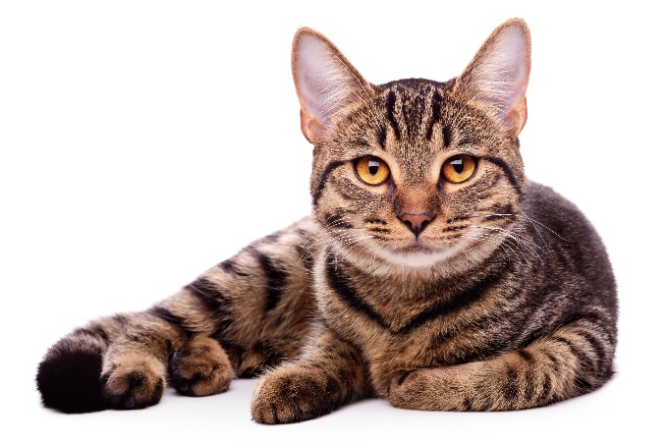
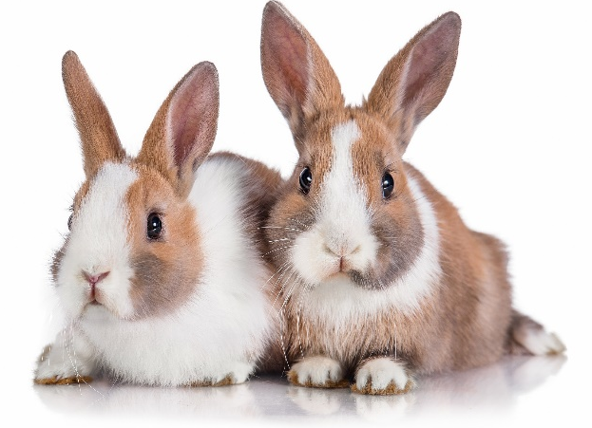
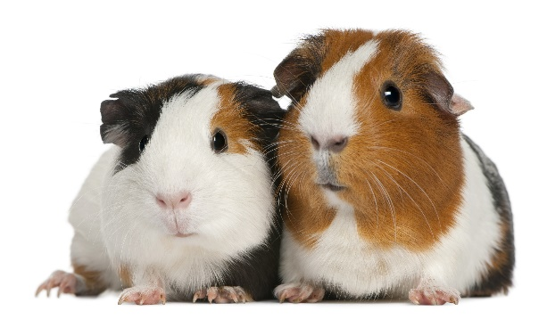
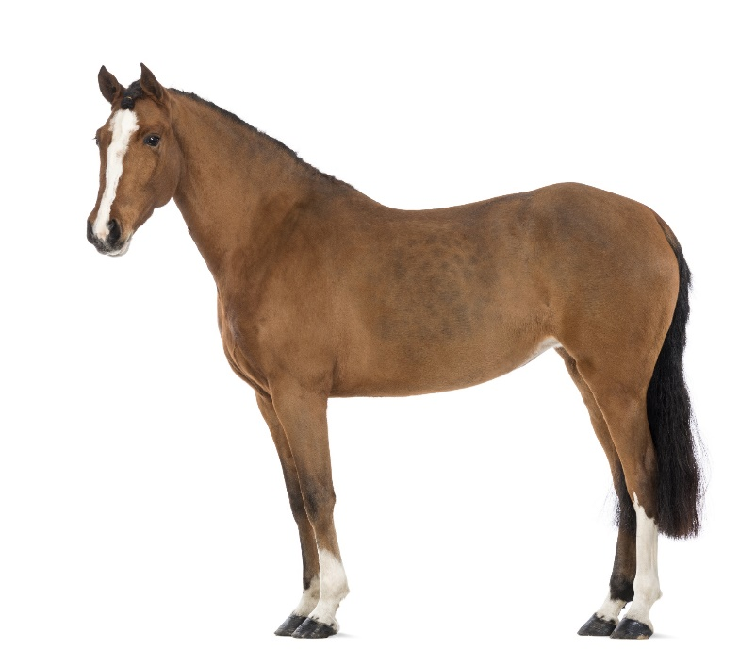
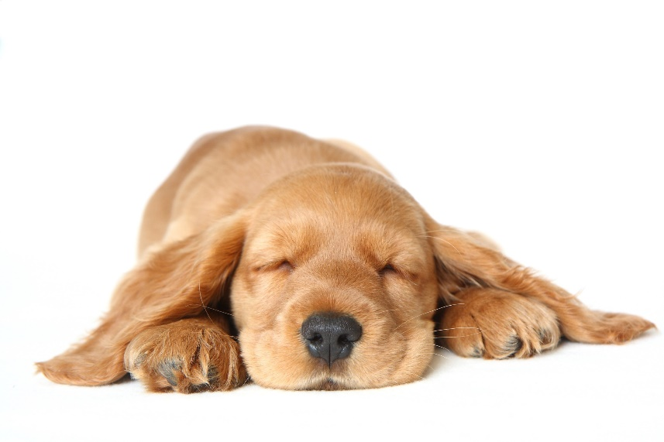
Anifeiliaid anwes y dosbarth
Dim anifeiliaid anwes
Arall
Notes:
Gofynnwch i'r dosbarth pa anifeiliaid anwes sydd ganddyn nhw.
Gellir gwneud hyn mewn amryw o ffyrdd yn dibynnu ar ba ganlyniad rydych chi am ei gael o'r gweithgaredd.
Os archebwyd y sesiwn hon fel sesiwn sy'n canolbwyntio ar Fathemateg, efallai yr hoffech chi ddefnyddio'r daflen templed cyfrif a gofyn i'r plant gerdded o amgylch y dosbarth (naill ai'n unigol neu mewn parau) yn gofyn i'w gilydd pa anifail anwes sydd ganddyn nhw.
Gallech chi gynnal pleidlais dosbarth ar bob llun a gofyn i'r disgyblion ddweud wrth eu partner am eu hanifail anwes am 30 eiliad ac yna clywed ymatebion.
Gofynnwch gwestiynau i'r disgyblion yn dilyn y dasg am eu canfyddiadau, megis:
Beth yw'r anifail anwes mwyaf/lleiaf poblogaidd yn eu dosbarth?
Faint o ddisgyblion sy'n berchen ar gath/ci/cwningen? (dylai’r un nifer fod ganddyn nhw os ydyn nhw wedi gofyn i bob plentyn yn y dosbarth)
Faint o ddisgyblion sydd ddim yn berchen ar anifail anwes o gwbl?
Nodiadau:
- Os yw'r ystafell yn gyfyng, gallen nhw wneud y cyfrif yn eu grwpiau yn unig yn hytrach na'r dosbarth cyfan.
Os oes gan un disgybl fwy nag un o un math o anifail anwes, dim ond un marc cyfrif ddylen nhw ei roi o hyd (fel arall, efallai y bydd gennych chi gannoedd yn y golofn bysgod!)
Efallai y bydd angen i chi ddangos iddyn nhw sut i gyfrif

Slide 9
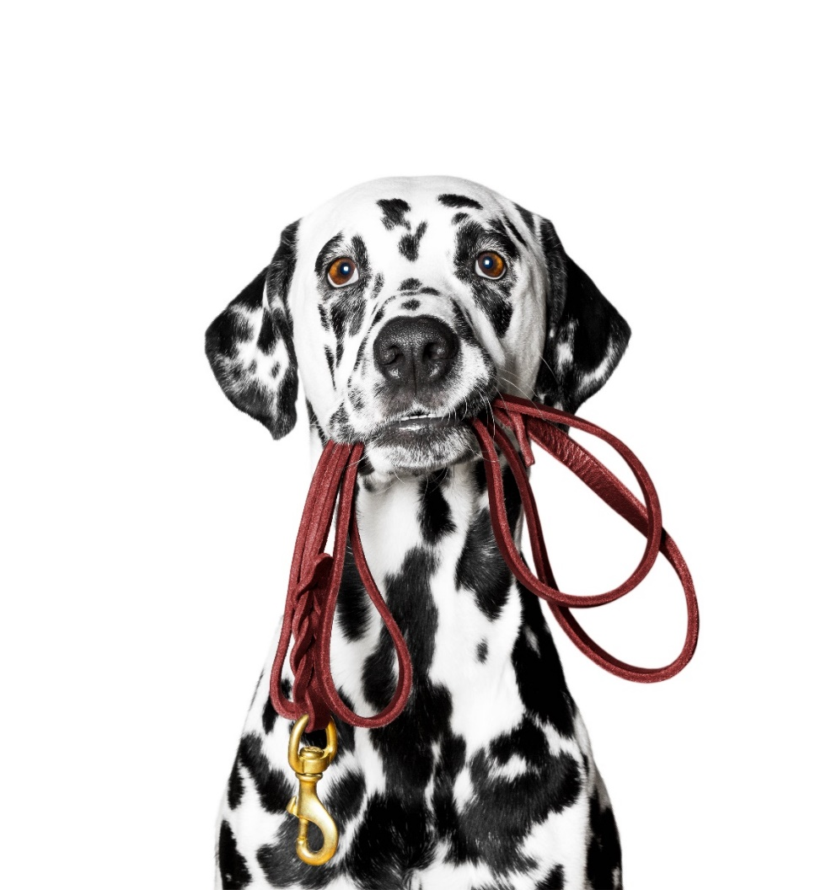
Mae cŵn angen…
Cartref diogel a chynnes gyda theulu cariadus
Cael hwyl yn chwarae gyda theganau a threulio amser gyda chŵn eraill
Cwmni pobl a
pheidio â chael eu
gadael ar eu pennau
eu hunain am
fwy na phedair awr
Cael bwyd o ansawdd da a dŵr ar gael 24 awr y dydd
Cael eu hysbaddu,
eu brechu a'u
trin ar gyfer llyngyr
a chwain
Mynd am dro o leiaf ddwywaith y dydd ac amser oddi ar y tennyn i redeg a chwarae
Notes:
Esboniwch beth sydd ei angen ar gi i’w gadw'n hapus ac yn iach. Gallech chi ddangos propiau i egluro rhai o'r pwyntiau. Gallech chi ofyn iddyn nhw ddangos y camau i chi os wnaethoch chi eu cyflwyno ar sleid 4 neu os yw'r sesiwn hon yn dilyn Get PetWise.

Slide 10
Mae cathod angen…
Cartref diogel a chynnes gyda theulu cariadus
Ymarfer eu sgiliau hela drwy chwarae gyda theganau
Cwmni
pobl â lle i ffwrdd o anifeiliaid eraill
Cael bwyd o ansawdd da a dŵr ar gael 24 awr y dydd
Cael eu hysbaddu,
eu brechu a'u
trin ar gyfer llyngyr
a chwain
Postyn crafu i'w galluogi i ymestyn, gwneud ymarfer corff a chadw eu hewinedd yn finiog.
Notes:
Esboniwch beth sydd ei angen ar gath i’w chadw'n hapus ac yn iach. Gallech chi ddangos propiau i egluro rhai o'r pwyntiau. Gallech chi ofyn iddyn nhw ddangos y camau i chi os wnaethoch chi eu cyflwyno ar sleid 4 neu os yw'r sesiwn hon yn dilyn Get PetWise.

Slide 11
Mae cwningod angen…
O leiaf un gwningen arall
i fyw gyda nhw
Cael eu hysbaddu fel na fyddan nhw'n cael llawer o fabanod
Cwt mawr, glân a diogel gydag ardal ymarfer corff
fawr ar wahân
Deiet o beledau cwningod, ychydig o lysiau gwyrdd ffres a maint eu corff eu hunain o wellt i'w fwyta bob dydd
Archwiliad gan filfeddyg o leiaf unwaith y flwyddyn a brechiadau
Llawer o le i redeg, neidio, chwarae a phalu
Notes:
Esboniwch beth sydd ei angen ar gwningod i’w cadw'n hapus ac yn iach. Gallech chi ddangos propiau i egluro rhai o'r pwyntiau. Gallech chi ofyn iddyn nhw ddangos y camau i chi os wnaethoch chi eu cyflwyno ar sleid 4 neu os yw'r sesiwn hon yn dilyn Get PetWise.

Slide 12
Ystyriwch…
Ydych chi'n meddwl eu bod nhw wedi gwneud digon o ymchwil?
Oes ganddyn nhw ddigon o arian ar gyfer biliau milfeddygol?
?
Ydyn nhw’n gallu rhoi cartref am byth iddyn nhw?
Ydyn nhw'n cael anifail anwes am y rhesymau cywir?
Ydych chi'n meddwl y gallan nhw roi digon o le ac ymarfer corff i'r anifail anwes?
Allan nhw roi'r amser fydd ei angen ar yr anifail anwes?
Notes:
Gofynnwch i'r disgyblion gau eu llygaid a meddwl am anifail anwes o'u dewis. Gofynnwch y cwestiynau ar y sleid hon tra'u bod nhw'n meddwl am eu hanifail anwes. Yna rhowch gyfle i'r disgyblion drafod a allan nhw gyflawni’r holl bwyntiau hyn ar gyfer eu hanifail anwes dychmygol.

Slide 13
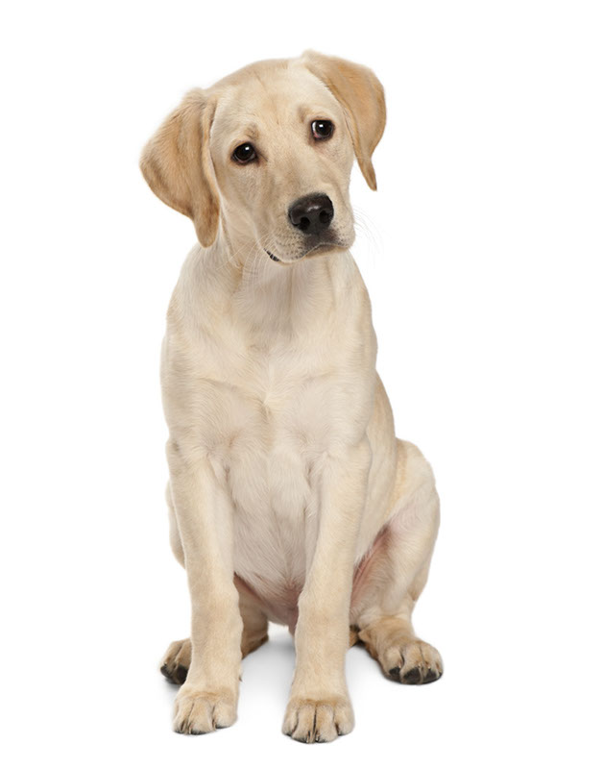
A. £5,000 - £10,000
B. £10,000 - £20,000
C. £20,000 +
Costau oes cyfartalog …
Notes:
Gall cost sylfaenol bod yn berchen ar gi mawr fod rhywle rhwng £7,400 a £17,000. Mae gwir gost perchnogaeth ci yn debygol o fod dipyn yn uwch unwaith i gostau ychwanegol fel triniaeth filfeddygol, ffioedd llety cŵn, gwasanaeth twtio a phrynu ategolion newydd gael eu hystyried. Gall costau ychwanegol i'r llinell sylfaen hon amrywio'n fawr o un anifail anwes i’r llall ac o un perchennog i’r llall. Er ei bod hi'n anodd rhoi cyfanswm cost perchnogaeth anifail anwes am oes, gallai amcangyfrif sy’n gynnwys rhai o'r costau hyn olygu bod cost bosibl perchnogaeth ci gymaint â £33,000 yn dibynnu ar faint a brid y ci.

Slide 14
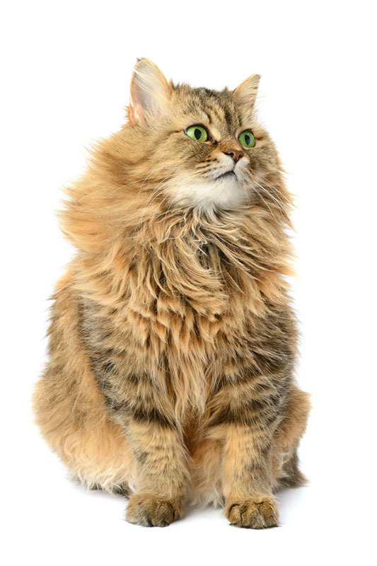
A. £5,000 - £10,000
B. £15,000 - £20,000
C. £20,000 +
Costau oes cyfartalog …
Notes:
Mae cathod yn costio tua £12,000 yn dibynnu ar ddisgwyliad oes. Er mwyn sicrhau eich bod yn diwallu pum angen lles eich cath, byddai angen i chi wario mwy nag £840 y flwyddyn.
Mae gwir gost perchnogaeth cath yn debygol o fod dipyn yn uwch unwaith i gostau ychwanegol fel triniaeth filfeddygol, ffioedd llety cathod, gwasanaeth twtio a phrynu ategolion newydd gael eu hystyried. Gall costau ychwanegol i'r llinell sylfaen hon amrywio'n fawr o un anifail anwes i’r llall ac o un perchennog i’r llall. Er ei bod hi'n anodd rhoi cyfanswm cost perchnogaeth anifail anwes am oes, gallai amcangyfrif sy’n gynnwys rhai o'r costau hyn olygu bod cost bosibl perchnogaeth gymaint â thua £24,000.

Slide 15
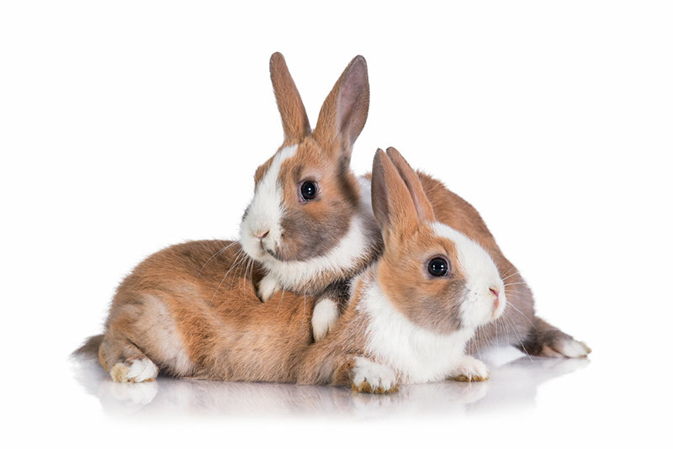
A. £1,000 - £5,000
B. £5,000 - £10,000
C. £10,000 +
Costau oes cyfartalog …
Notes:
Byddai pâr o gwningod yn costio rhwng £6,500 a £9,000 yn ystod eu hoes.
Trafodwch – a chofiwch fod angen o leiaf ddwy gwningen arnoch chi.

Slide 16
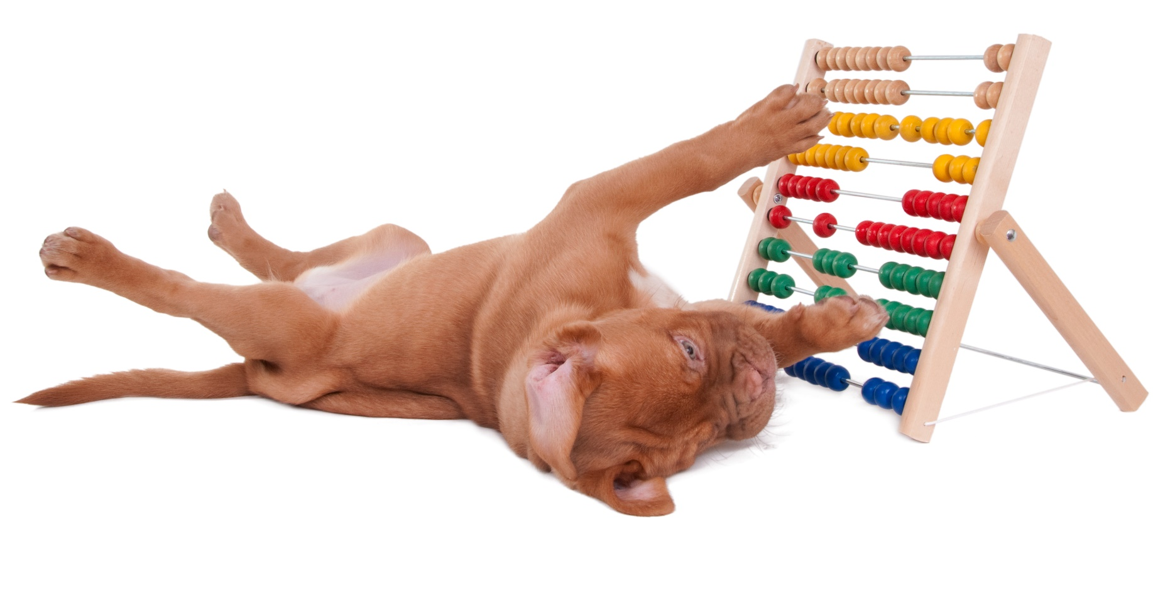
Gweithgaredd Cost
Notes:
Dosbarthwch y templed rhestr siopa (un i bob grŵp) ac esboniwch y bydd y disgyblion yn gweithio allan faint mae rhai o'r eitemau sylfaenol yn ei gostio ar gyfer pob anifail anwes. Esboniwch efallai y bydd angen iddyn nhw ddefnyddio cyfrifiannell (yn dibynnu ar oedran a gallu). Gall plant gallu isel ysgrifennu'r symiau ar y rhestr heb eu hadio at ei gilydd.
Bydd angen i chi arddangos y sleid ganlynol yn ystod y dasg.

Slide 17
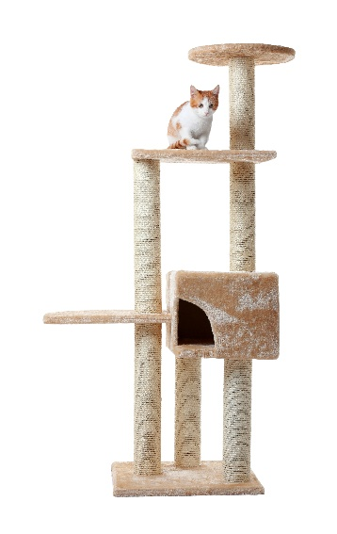
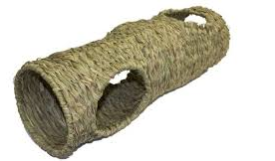
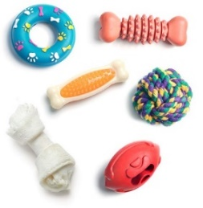
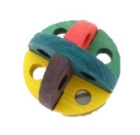
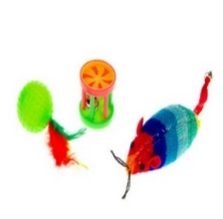
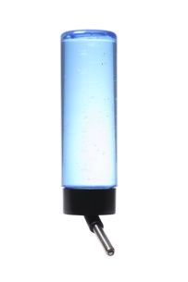
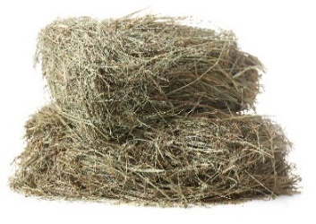
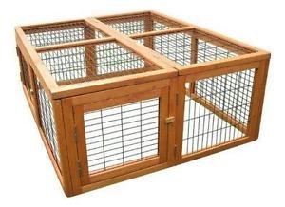
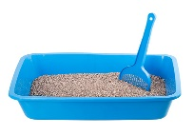
£4.00
£100.00
20c
£30.00
20c
£20.00
50c
£1.00
£2.00
20c
40c
50c
£5.00
£100.00
£2.00
£20.00
Siop Anifeiliaid Anwes
Rhestr Brisiau
Notes:
Dangoswch y sleid hon drwy gydol y gweithgaredd. Bydd angen y sleid arnyn nhw er mwyn llenwi eu rhestri.
Pwysleisiwch nad yw'r prisiau'n gywir!!! Maen nhw yno i wneud y dasg yn haws i'r grŵp oedran.

Slide 18
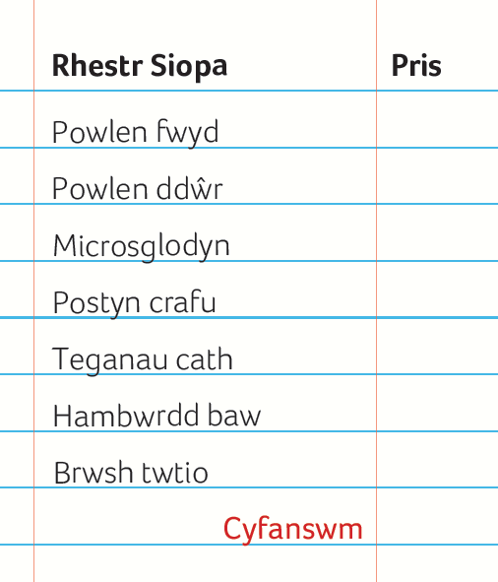
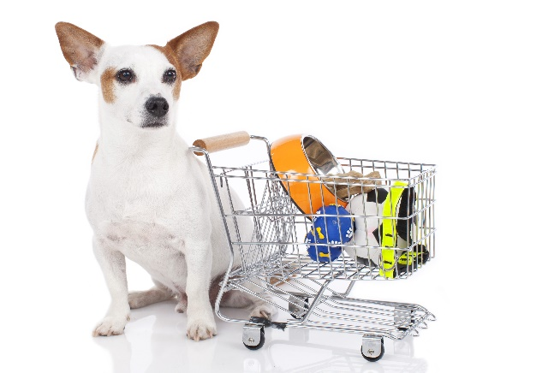
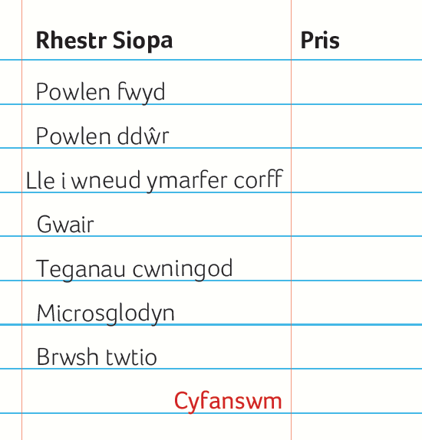
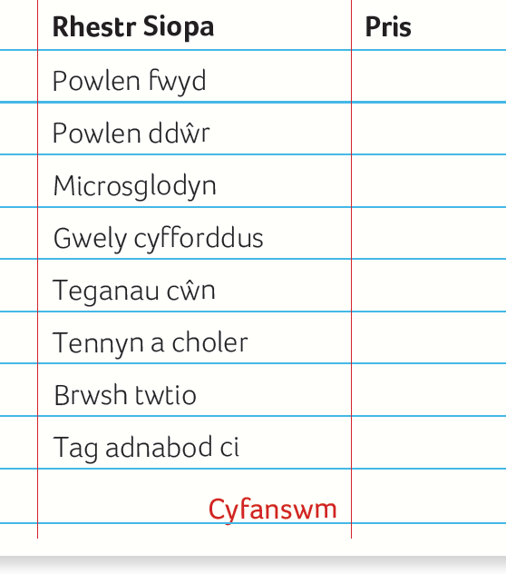
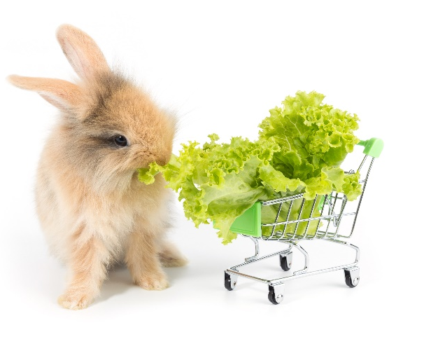
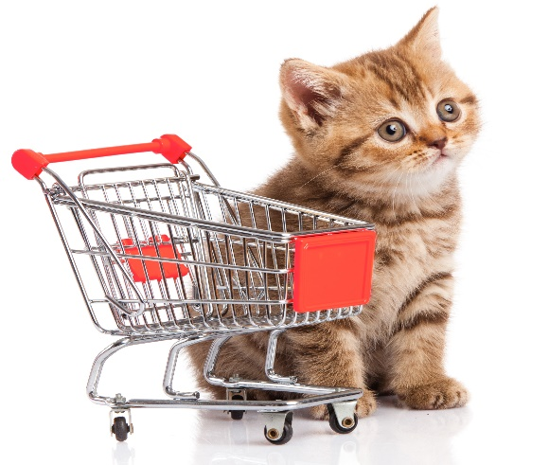
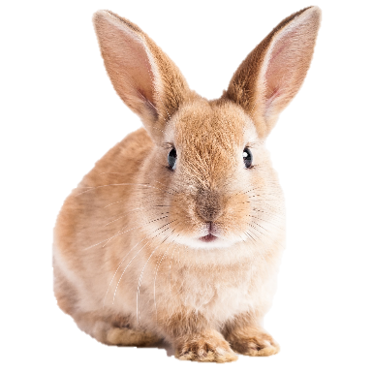
£131.50
£155.80
£54.30
Atebion
Notes:
Dangoswch y cyfanswm ar gyfer pob rhestr a gofynnwch i'r disgyblion a gawson nhw'r un ateb.

Slide 19
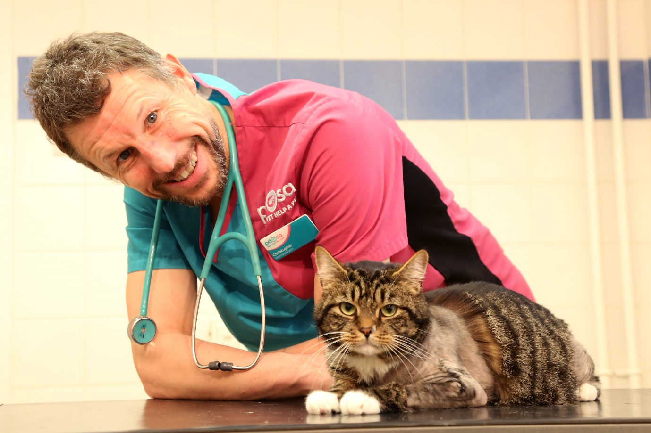
Perci
Notes:
Enw: Perci
Rhywogaeth: Cath
Brîd: Domestig blew byr
Lliw: Tabi
Milfeddyg PDSA: Chris Sherwood
Cafodd Perci, y gath tabi ddwy oed ei rhuthro i'n Hysbyty Anifeiliaid Anwes yng Nghaerlŷr am driniaeth frys pan gafodd anafiadau a oedd yn bygwth ei fywyd ar ôl cael ei daro gan gar y tu allan i'w dŷ. Roedd anafiadau Perci mor ddifrifol fel y rhybuddiwyd ei berchnogion efallai na fyddai'n byw drwy'r nos. Cafodd boenleddfwyr a chafodd ei drin am sioc a'i wneud yn gyfforddus, cyn y gallai gael pelydr-x. Dangosodd ei belydr-x ei fod wedi torri tair o'i bedair coes!
Sylw'r milfeddyg:
‘Roedd Perci wedi dioddef anafiadau ofnadwy yn y ddamwain ffordd - mae'n anghyffredin i gath dorri cymaint â thair coes. Er bod ei anaf yn golygu efallai na fydd yn gallu defnyddio ei goes gefn dde yn llawn eto, mae’n brwydro’n galed i fyw ac mae ganddo lawer mwy o fywyd ynddo eto. Rydyn ni mor falch ei fod wedi gwella cystal.”
Sylw'r perchennog:
“Rydw i mor ddiolchgar i'r milfeddygon a'r nyrsys yn yr Ysbyty Anifeiliaid Anwes yng Nghaerlŷr a wnaeth bopeth o fewn eu gallu i achub Perci. Roeddwn i eisiau rhoi rhywbeth yn ôl, felly sefydlais i dudalen codi arian i helpu i godi arian ar gyfer y driniaeth i achub bywyd Perci. Gyda chymorth ffrindiau a theulu, casglwyd £1,300 ar gyfer PDSA. Rwy'n teimlo'n hapus iawn y bydd hyn yn helpu anifeiliaid anwes sâl a rhai sydd wedi'u hanafu, fel Perci, sydd angen triniaeth filfeddygol.

Slide 20
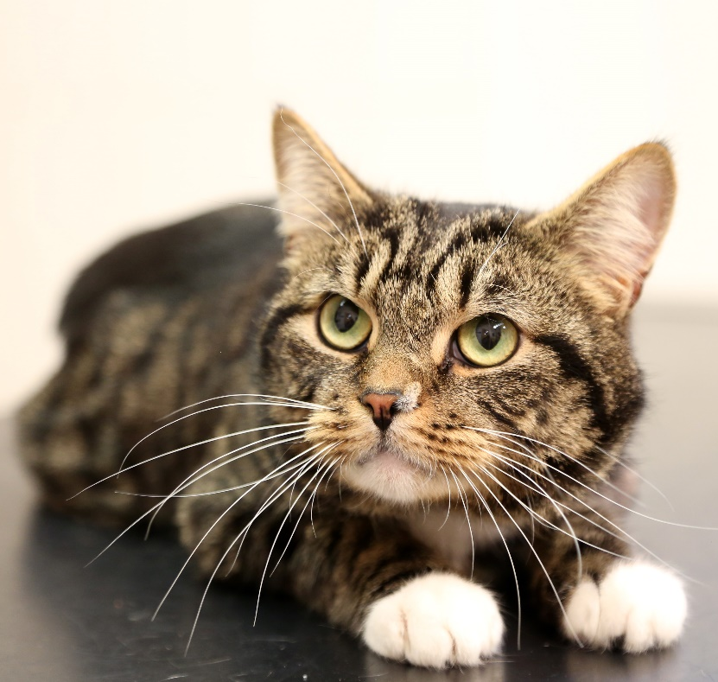
Costau Perci
Notes:
Dywedwch wrth y disgyblion faint fyddai triniaeth Perci wedi'i chostio pe bai'n rhaid i'w berchennog dalu.

Slide 21
https://www.youtube.com/watch?v=oZ7wpX2h6Wc
Sleid codi arian – Diwrnod anifeiliaid anwes
Notes:
Fideo ‘Pet Day’

Slide 22
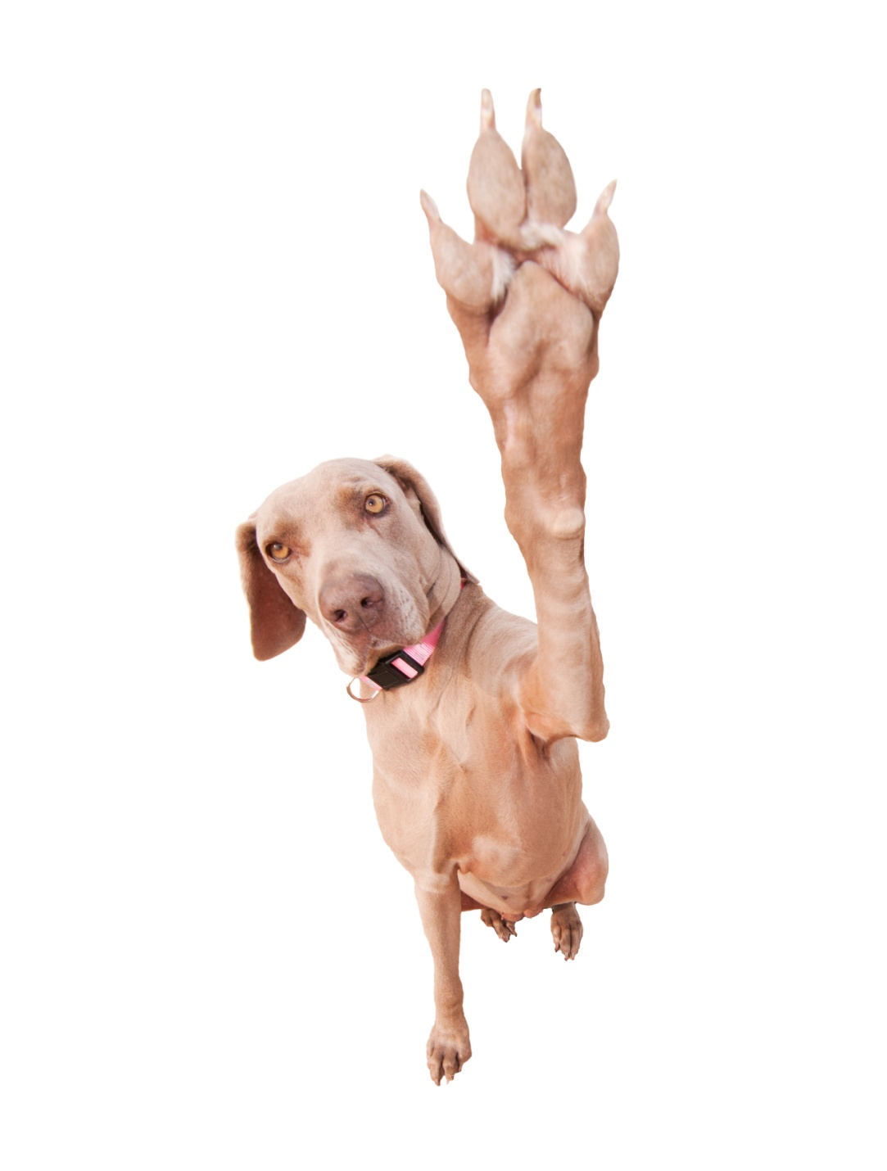
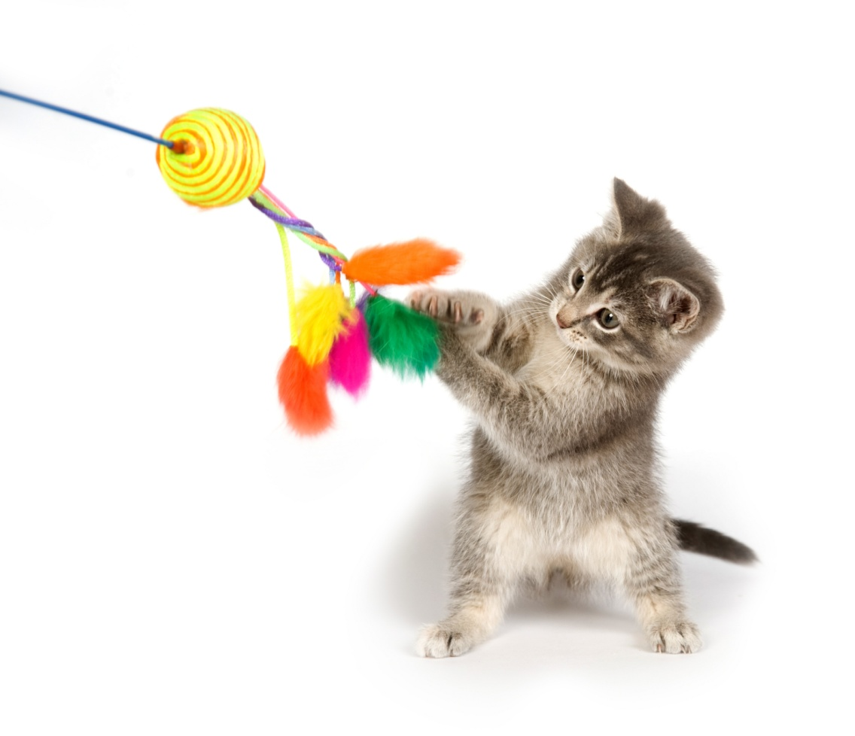
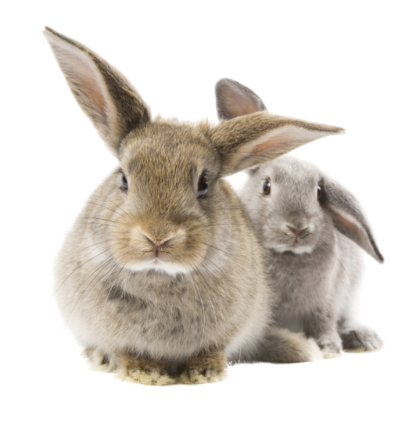
Diolch!

